Slide 1
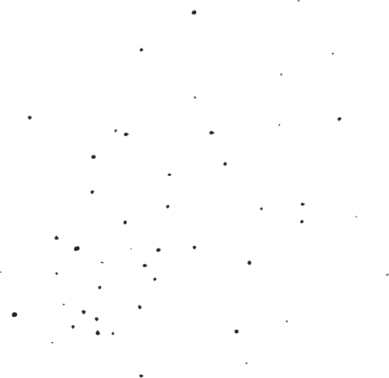


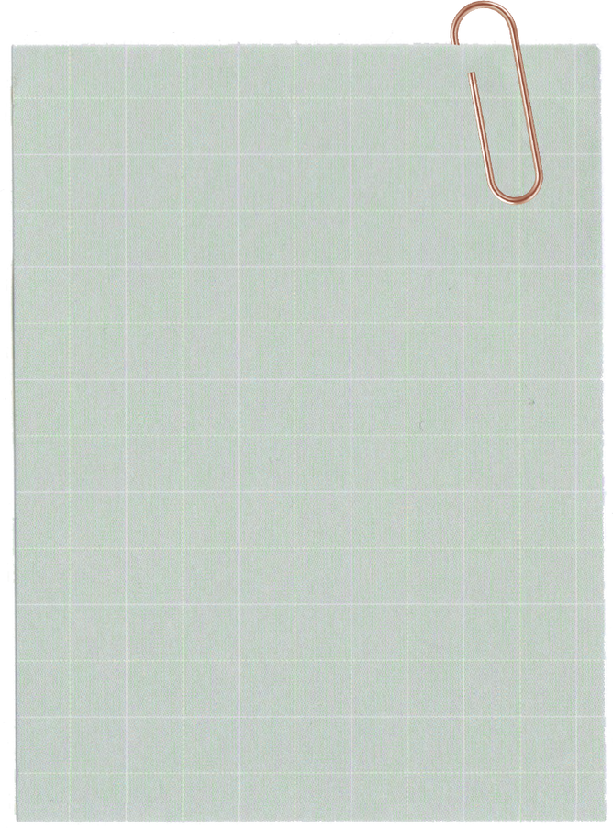

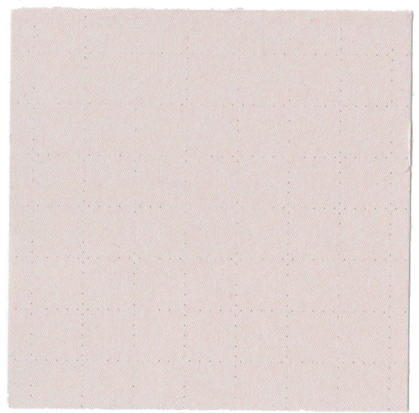
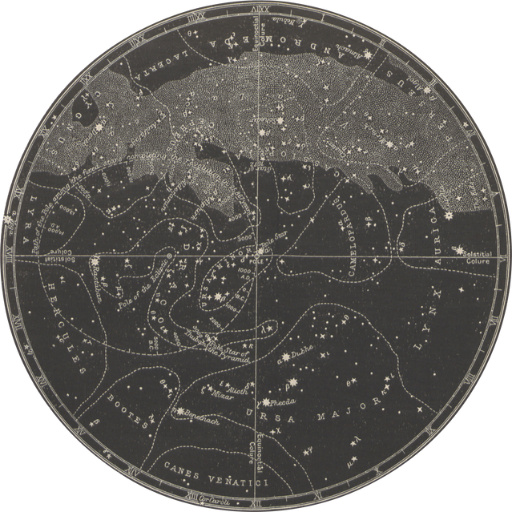
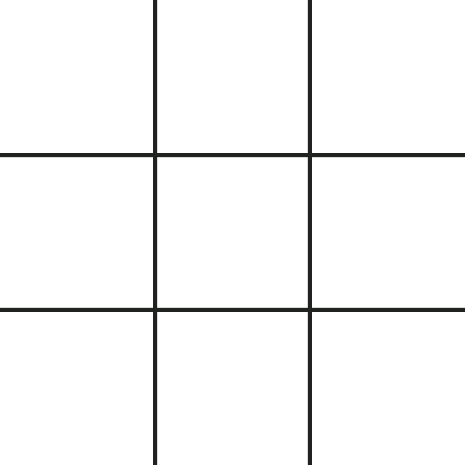




TIC
TAC
TOE
Fifty Shades of Grey
1119007 - Timothy Ray
1119023 - Jedediah Fanuel
1119033 - Fedly Septian
1119039 - Pierre Sebastian Hadi Bangun
1119045 - Rafael Christo Gracia

Slide 2





Gameplay
Player akan melawan AI menggambar simbol O(Player) dan X(AI)
Juara Tic Tac Toe
AI atau Player dapat menggambar O atau X sebanyak 3 atau 5 buah secara satu garis beruntun.

Slide 3
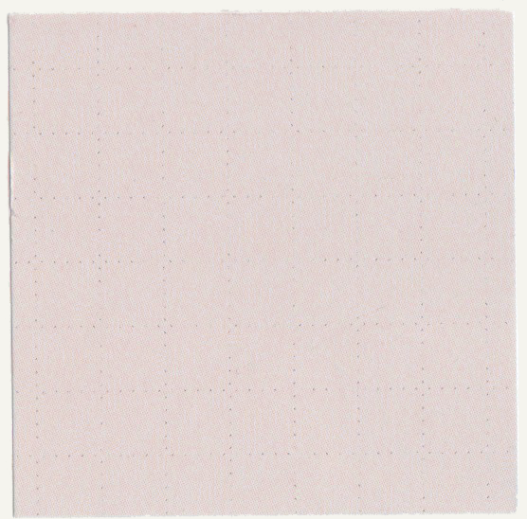
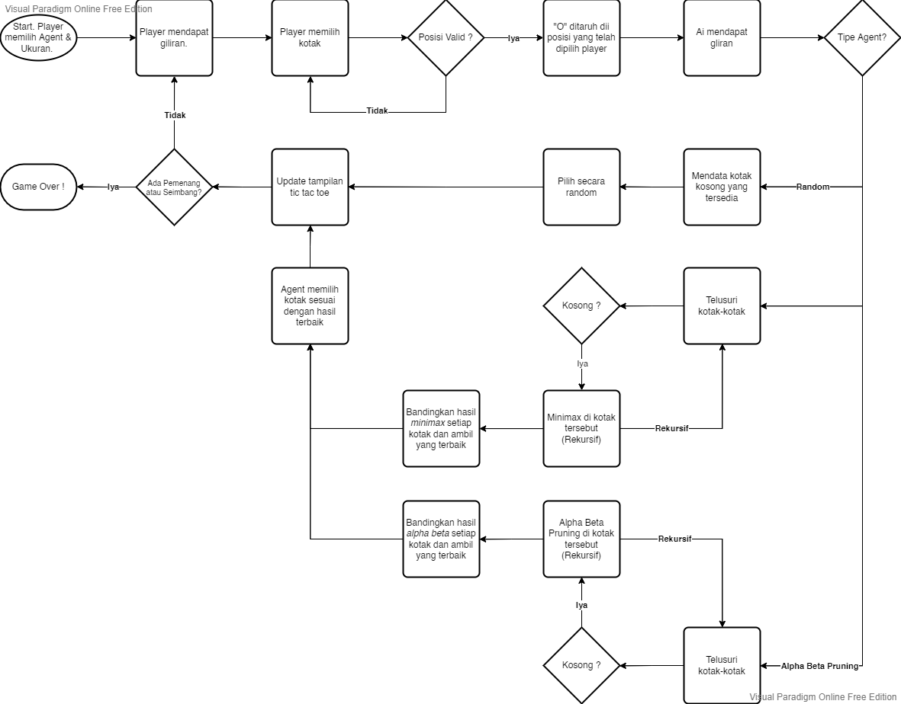

Tidak
Minimax
Looping
Logic Architecture
Looping
Tidak

Slide 4

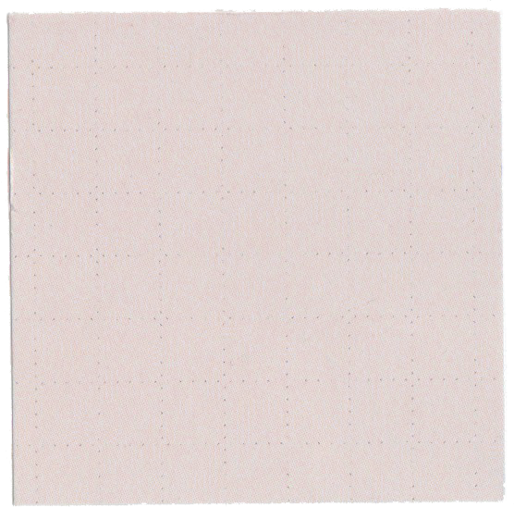
Application Architecture
aplikasi yang kami buat, dibuat berbasis web yang menggunakan html, css, dan javascript.

Slide 5
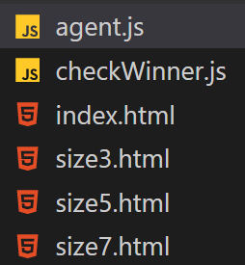
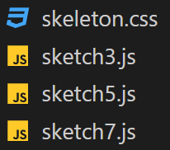

Application Architecture
File yang ada pada project kami:
Menggambar Tic Tac Toe Menggunakan:

Slide 6

Application Architecture
index.html
: Sebagai landing page dari game tic tac toe
: Player dapat memilih ukuran board dan kecerdasan agent
: Terakhir, player akan di-redirect sesuai dengan ukuran board

Slide 7
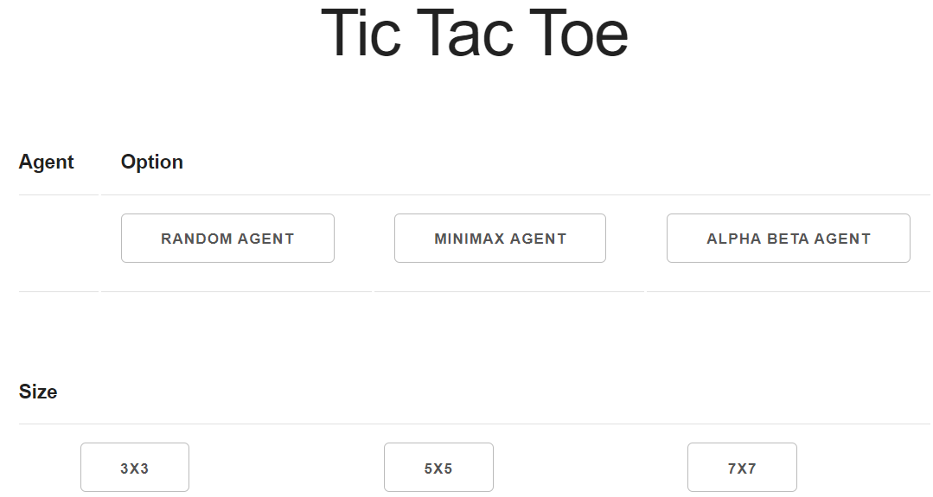

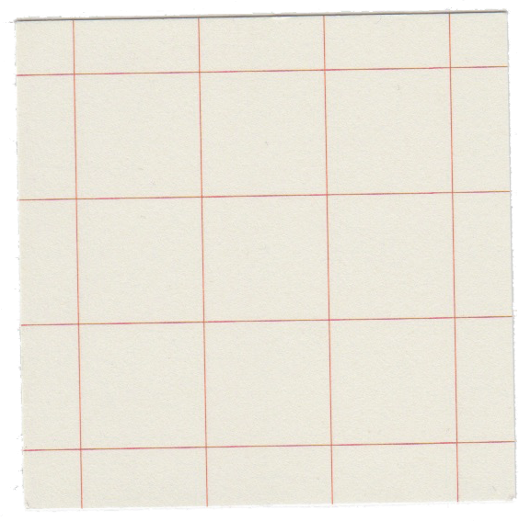

Slide 8
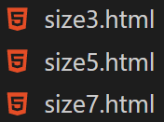
Application Architecture
size 3.html, size 5.html, size 7.html
: Menampung agent.js, checkWinner.js, dan sketch.js

Slide 9
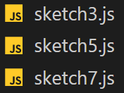
Application Architecture
sketch 3, sketch 5, sketch 7 .js
: setup
- type : method
- desc :
Untuk pembuatan canvas tic tac toe yang digunakan.
: draw
- type : method
- desc :
Method ini secara default akan infinity loop.
Berperan seperti Gameloop untuk menggambar tic tac toe itu sendiri.

Slide 10
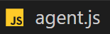
Application Architecture
Agent .js
: berisikan method dan function yang berkaitan dengan agent (AI)
: bestMoveMinimax
- type : method
- input : size (integer)
+ size -> ukuran board yang sedang digunakan
Dipakai sebagai batasan jumlah loop
- output : -
- desc :
Sebagai method yang dipanggil ketika giliran Agent minimax datang.
Akan men-trigger fungsi minimax. Hasilnya, agent menentukan pilihan kotak.

Slide 11
Application Architecture
Agent .js
: minimax
- type : function
- input : board (array), depth (integer), isMaximizing (boolean), size (integer)
- output : bestScore (integer)
- desc :
Menampung logic minimax itu sendiri.
Dipanggil ketika giliran Agent minimax datang.
Tepatnya pada method bestMoveMinimax.
Dan merupakan fungsi rekursif
--- kondisi berhenti ketika ditemukan pemenang

Slide 12
Application Architecture
Agent .js
: bestMoveAlpha
- type : method
- input : size (integer)
+ size -> ukuran board yang sedang digunakan
Dipakai sebagai batasan jumlah loop
- output : -
- desc :
Sebagai method yang dipanggil ketika giliran Agent alpha beta pruning datang.
Akan men-trigger fungsi alphaBetaPruning. Hasilnya, agent menentukan pilihan kotak.

Slide 13
Application Architecture
Agent .js
: alphaBetaPruning
- type : function
- input : board (array), depth (integer), isMaximizing (boolean), alpha (integer), beta (integer), size (integer)
- output : bestScore (integer)
- desc :
Menampung logic alpha beta pruning itu sendiri.
Dipanggil ketika giliran Agent alpha beta pruning datang.
Tepatnya pada method bestMoveAlpha.
Dan merupakan fungsi rekursif
--- kondisi berhenti ketika ditemukan pemenang

Slide 14
Application Architecture
Agent .js
: randomAgent
- type : method
- input : size (integer)
+ size -> ukuran board yang sedang digunakan
Dipakai sebagai batasan jumlah loop
- output : -
- desc :
Sebagai method yang dipanggil ketika giliran Agent random datang.
Menampung logic dari random agent itu sendiri.
Hasilnya, agent menentukan pilihan kotak.

Slide 15

Application Architecture
checkWinner .js
: berisikan fungsi-fungsi untuk mengecek kemenangan di tic tac toe
: checkWinner3 ,5, 7
- type : function
- input : -
- output : string {'O', 'X', 'tie'}
- desc :
Melakukan pengecekan kemenangan pada board 3x3, 5x5, 7x7
Hasil yang menang diambil dari board sub-board yang dicek

Slide 16
Application Architecture
checkWinner .js
: equals3
- type : function
- input : a (string), b (string), c (string)
- output : boolean {true, false}
- desc :
Mengecek apakah suatu horizontal atau vertical atau diagonal seragam.
Dengan bingo 3 deret

Slide 17
Application Architecture
checkWinner .js
: equals5
- type : function
- input : a (string), b (string), c (string), d (string), e (string)
- output : boolean {true, false}
- desc :
Mengecek apakah suatu horizontal atau vertical atau diagonal seragam.
Dengan bingo 5 deret

Slide 18
Application Architecture
checkWinner .js
: checkDraw
- type : function
- input : size (integer)
+ size -> ukuran board yang sedang digunakan
Dipakai sebagai batasan jumlah loop
- output : boolean {true, false}
- desc :
Mengecek apakah board sudah penuh.

Slide 19
Application Architecture
checkWinner .js
: mousePressed()
- type : method
- input : -
- output : -
- desc :
Di-trigger ketika giliran Player (Human) datang.
Player memilih kotak, lalu giliran diberikan kepada agent.

Slide 20
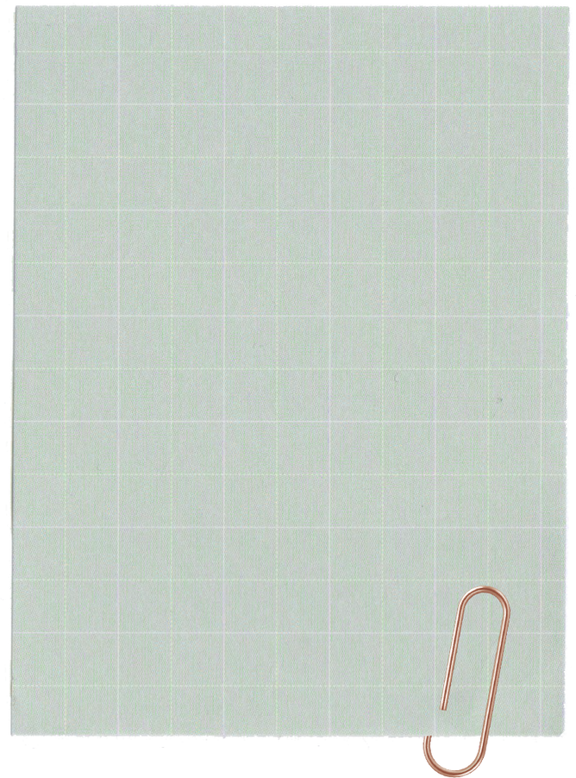

Terima kasih sudah bermain!

